Slide 1
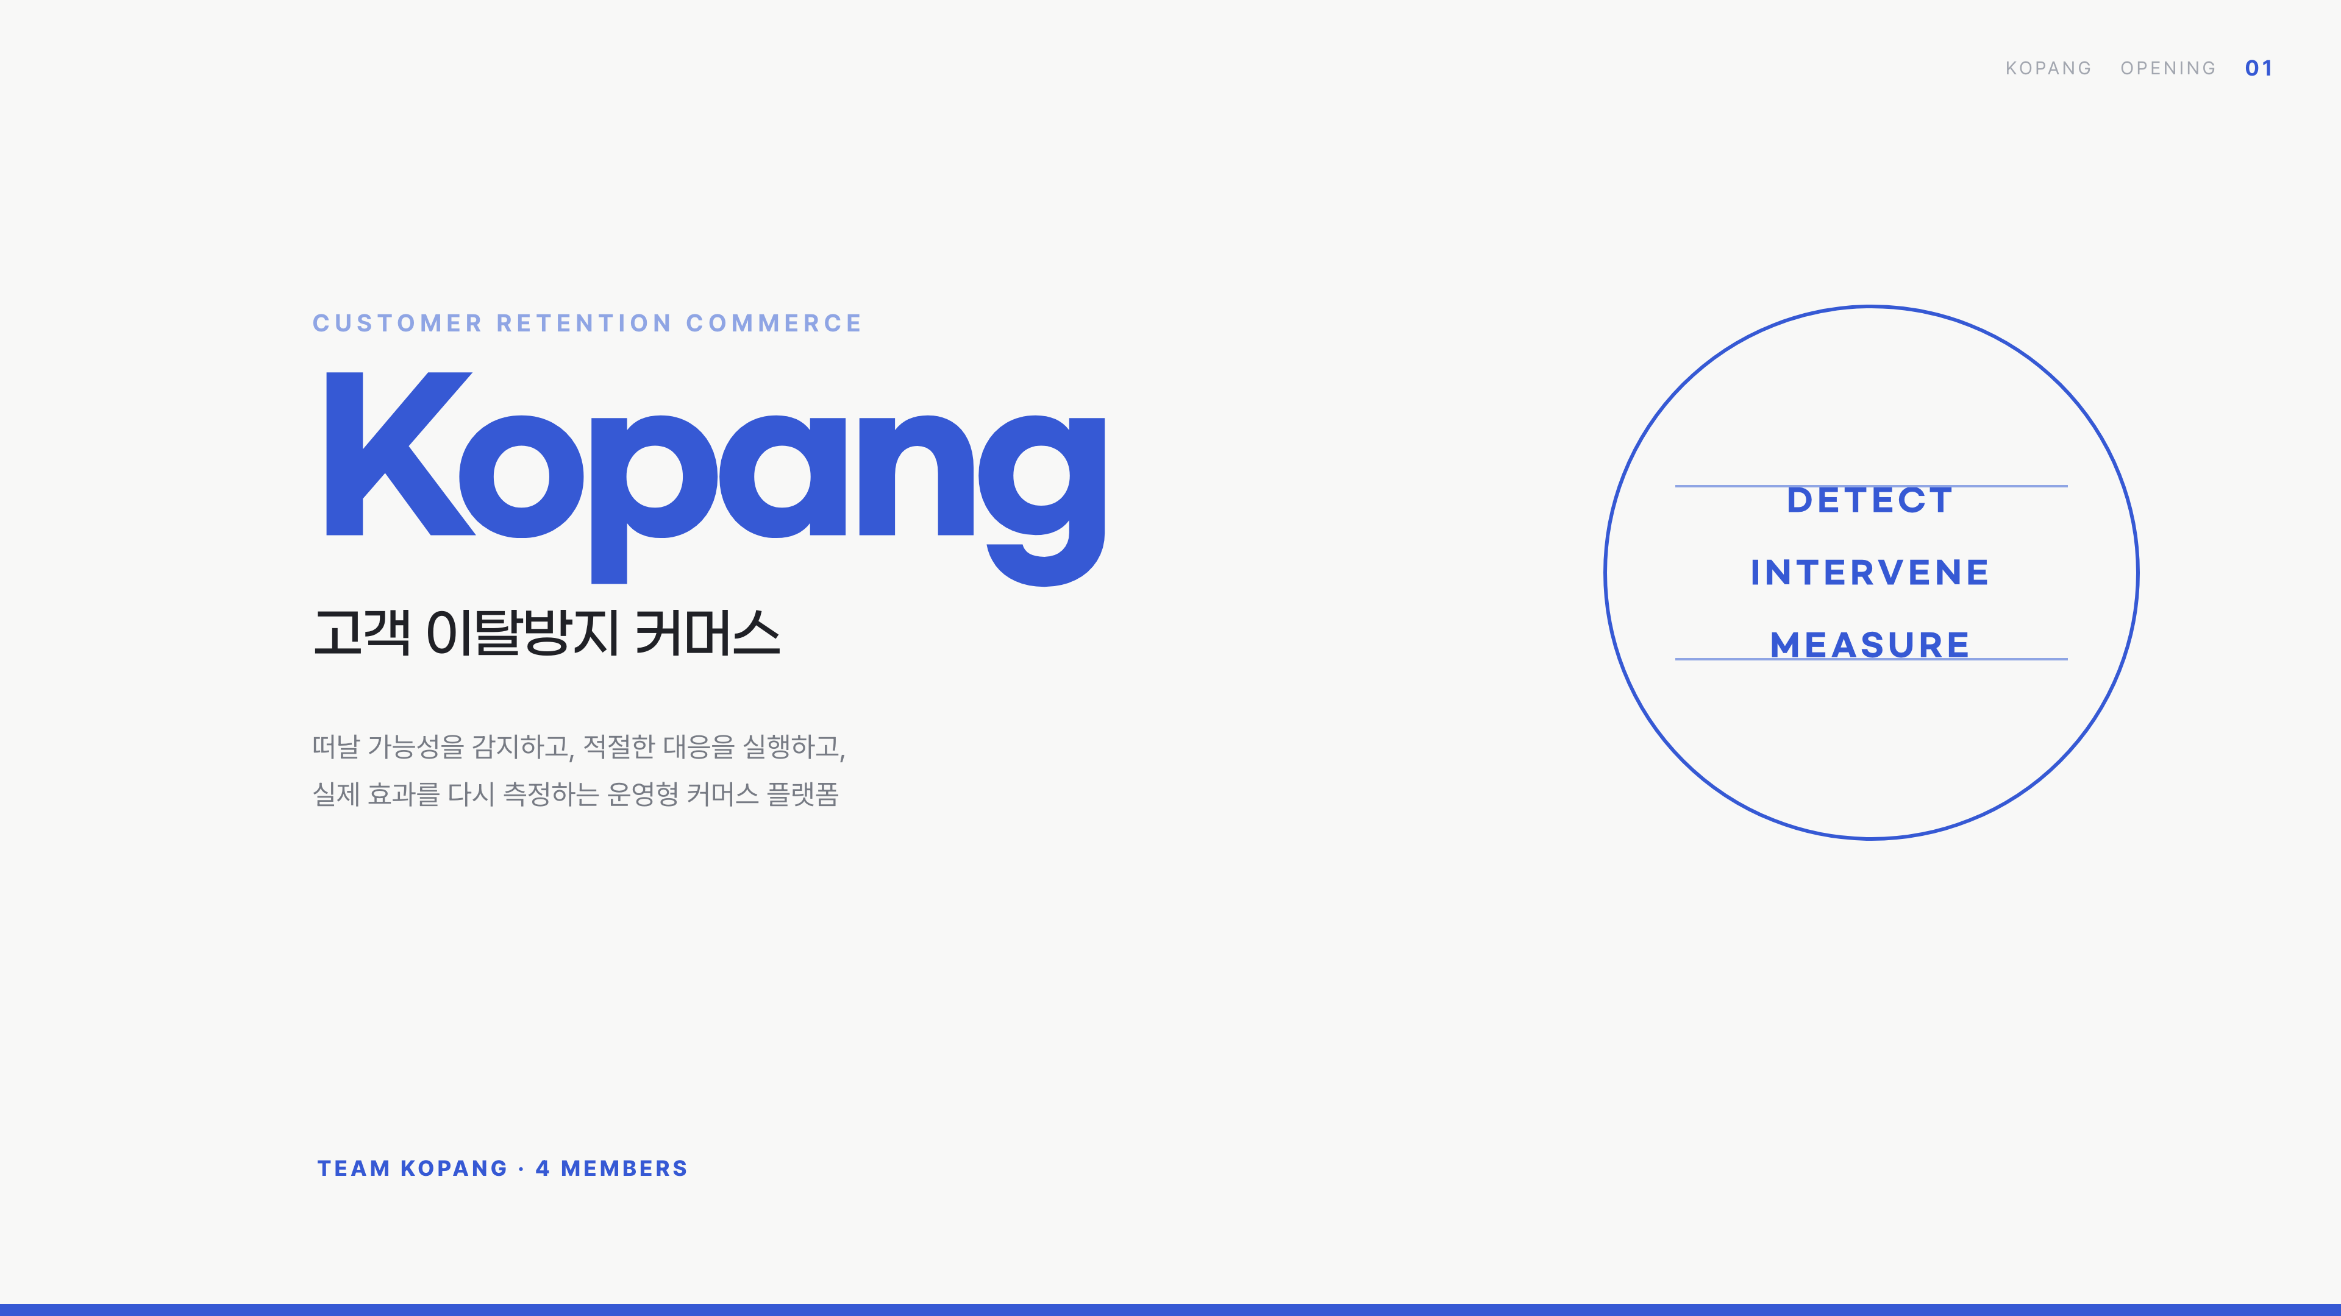
Notes:
안녕하세요. 고객의 이탈 가능성을 감지하고, 대응하고, 효과까지 측정하는 커머스 플랫폼 Kopang을 소개하겠습니다.

Slide 2
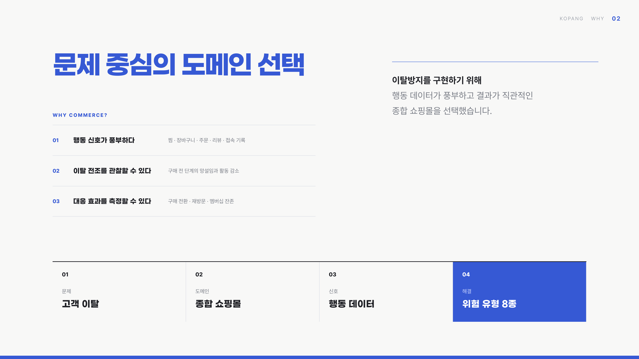
Notes:
고객 이탈방지를 구현하려면 방문, 검색, 찜, 장바구니, 주문, 리뷰처럼 고객의 의도를 보여주는 행동 데이터가 필요합니다. 이 데이터를 가장 자연스럽게 얻을 수 있는 종합 쇼핑몰을 서비스 도메인으로 선택했습니다.

Slide 3
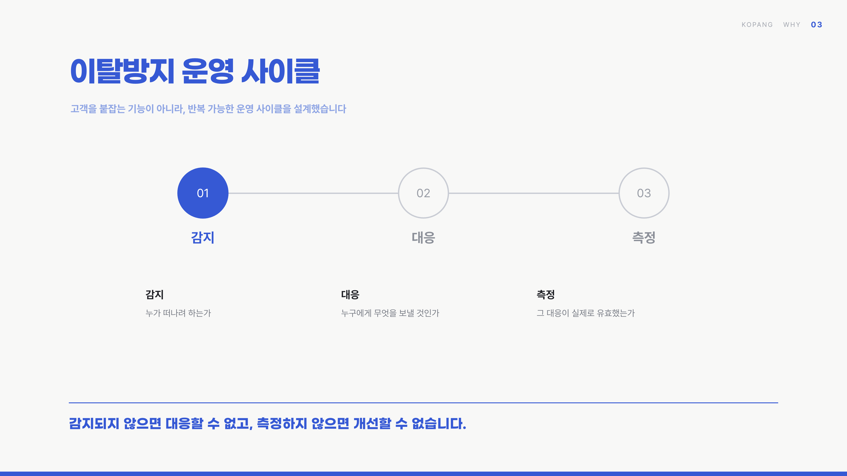
Notes:
저희가 정의한 이탈방지는 세 단계입니다. 먼저 고객 행동을 바탕으로 위험 고객과 위험 원인을 감지합니다. 다음으로 원인에 맞춰 알림, 쿠폰, 추천, 만류 모달 같은 대응을 실행합니다. 마지막으로 대응 이후 고객이 실제로 다시 방문하고 구매했는지 측정합니다. 이 세 단계가 반복되어야 예측에서 끝나지 않고 실제 운영에 쓸 수 있는 구조가 됩니다.

Slide 4
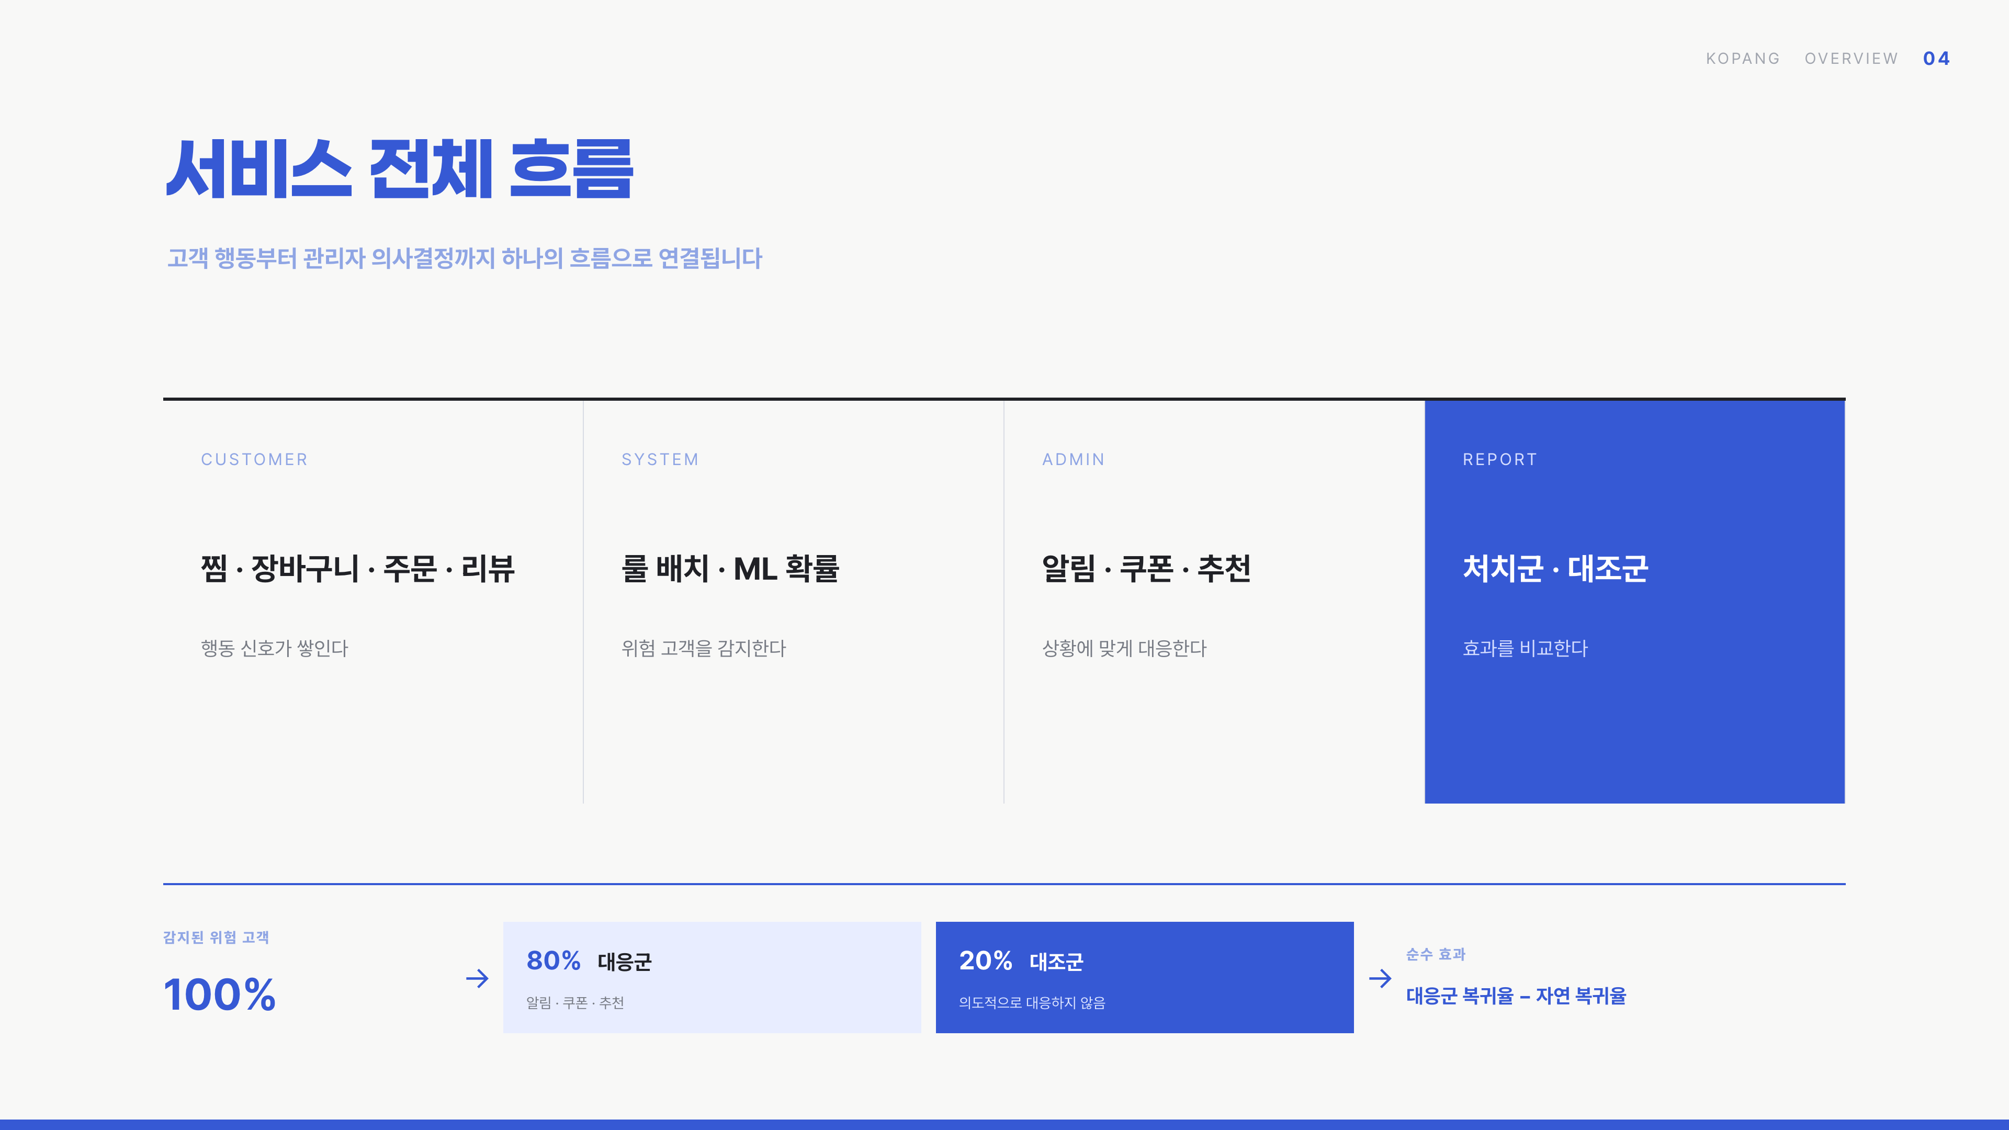
Notes:
전체 흐름을 고객 관점에서 보면 다음과 같습니다. 찜, 장바구니, 주문, 리뷰 같은 행동이 쌓이면 시스템이 Rule과 ML로 위험을 감지합니다. 관리자는 위험 유형과 점수를 확인하고 대응을 실행합니다. 이때 대상의 약 80퍼센트에는 대응하고, 약 20퍼센트는 대조군으로 남깁니다. 그래야 아무 대응 없이 자연스럽게 돌아온 고객과 저희 대응 때문에 돌아온 고객을 구분해 순수 효과를 비교할 수 있습니다.

Slide 5
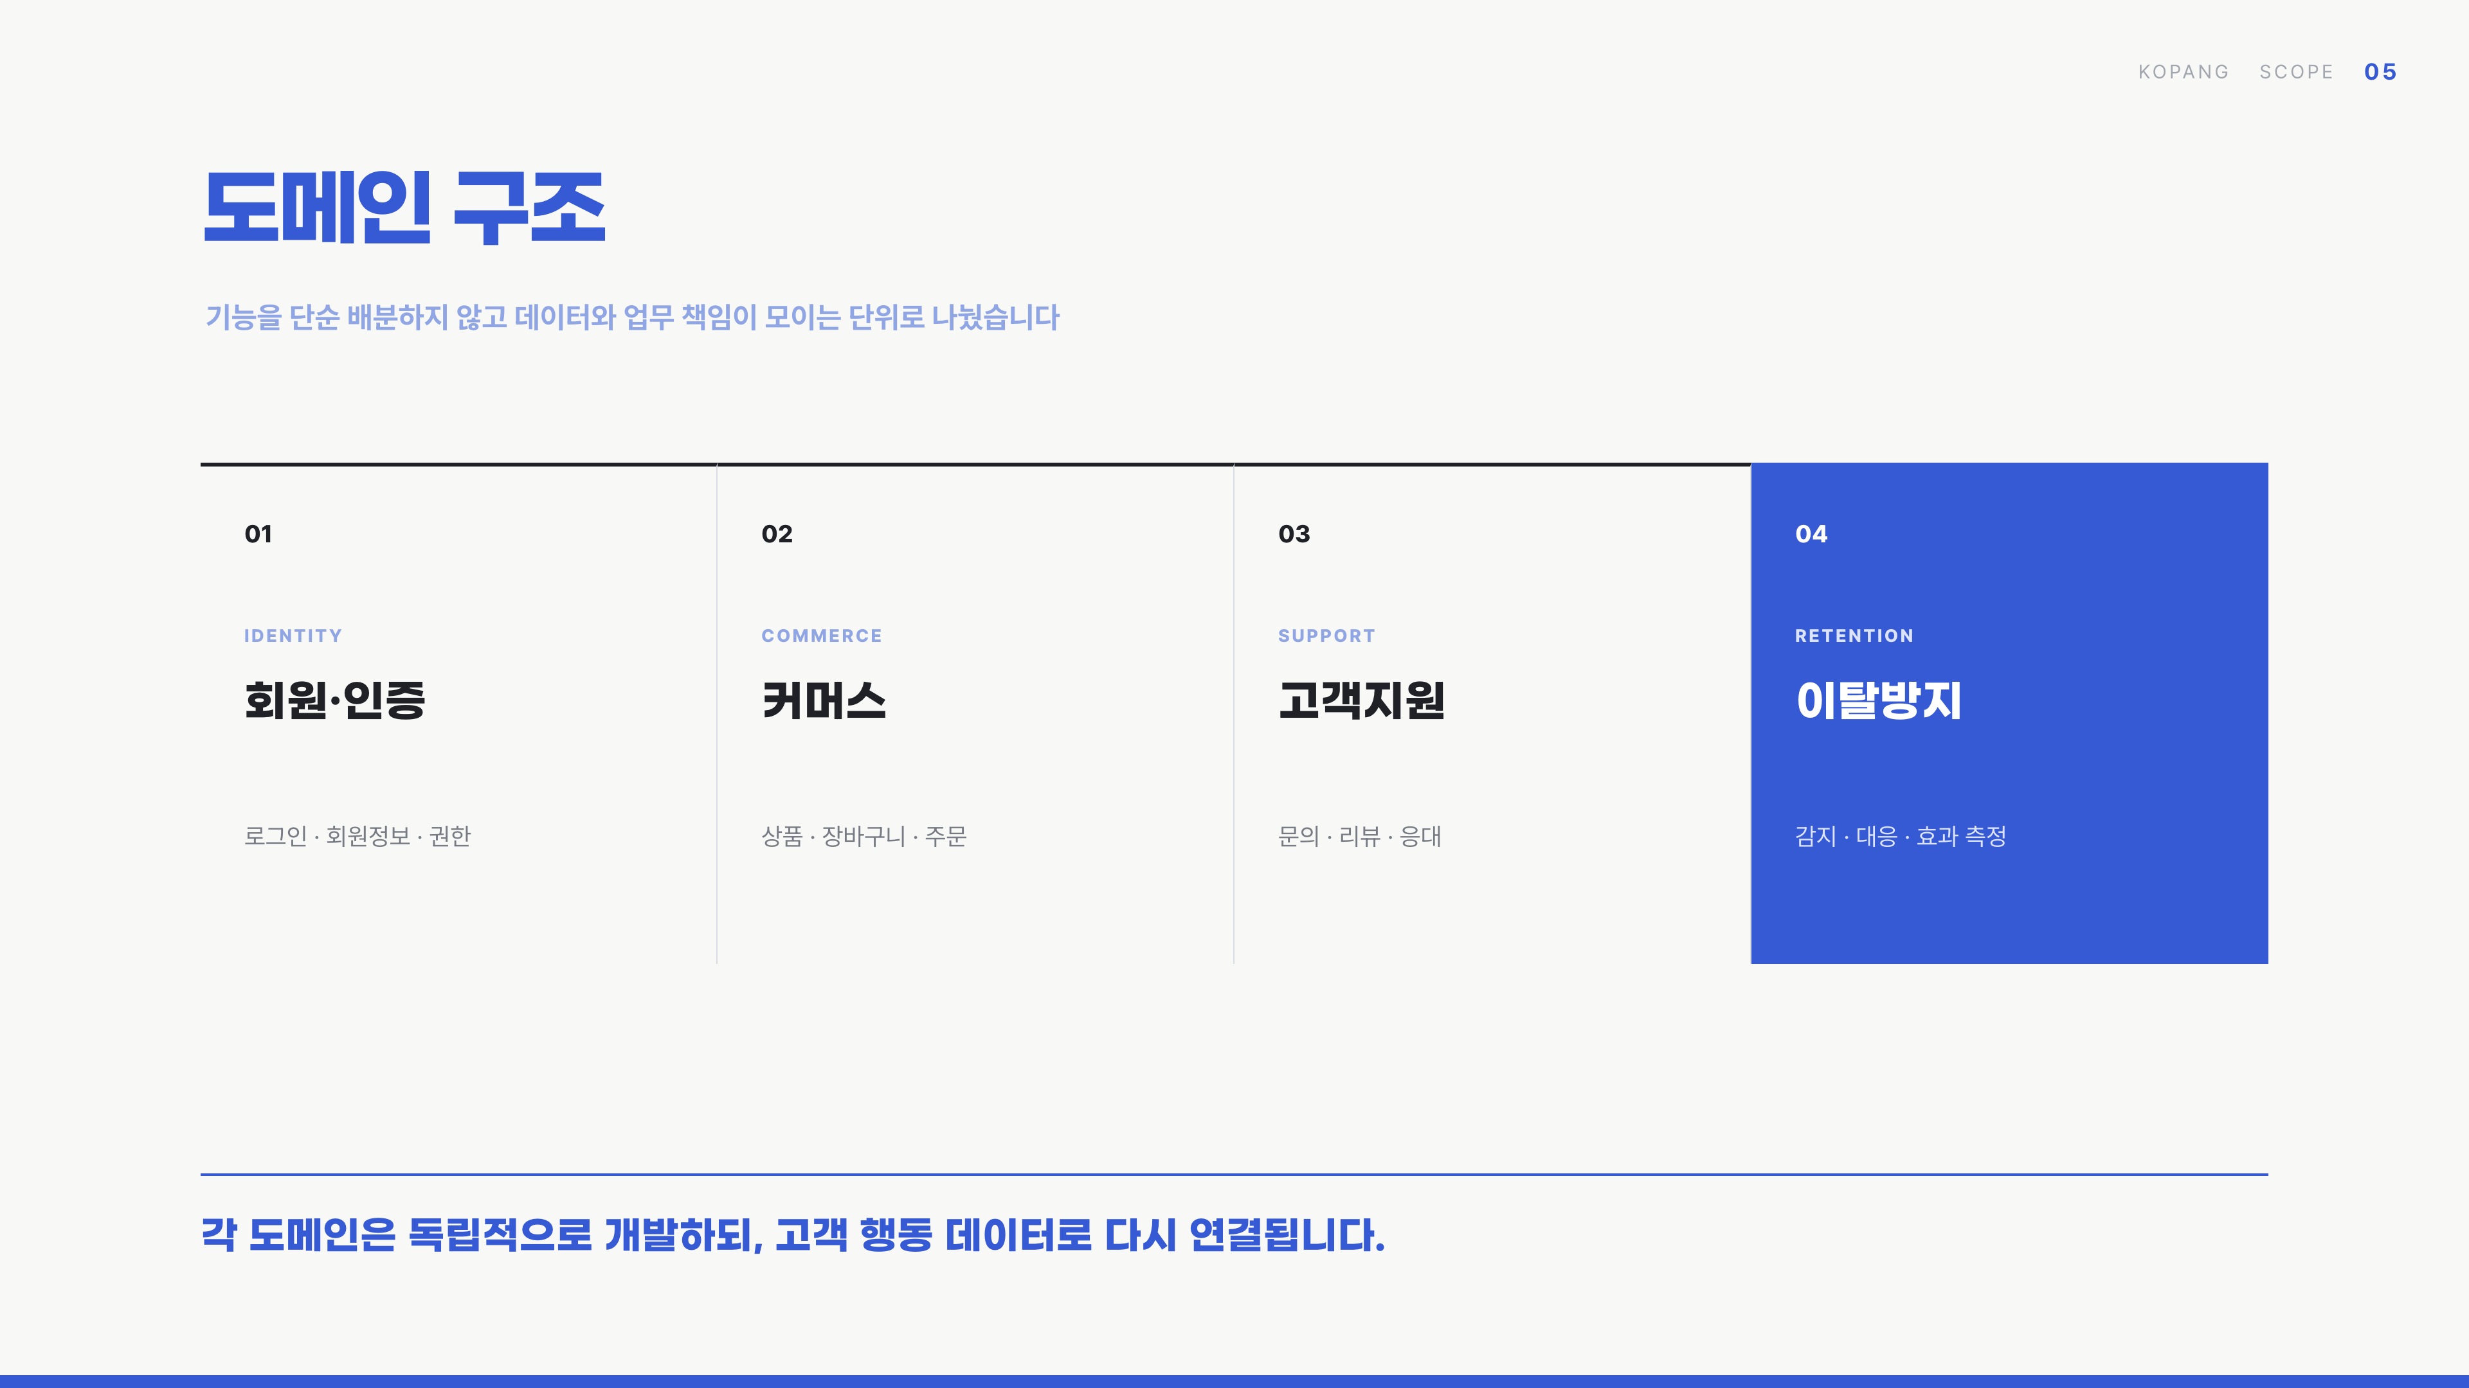
Notes:
서비스는 회원·인증, 커머스, 고객지원, 이탈방지의 네 도메인으로 나눴습니다. 회원·인증, 커머스, 고객지원에서 만들어지는 고객 행동이 전부 이탈방지의 입력 데이터가 됩니다. 개발 책임은 나눴지만, 데이터 흐름으로는 하나의 서비스로 이어지도록 구성했습니다.

Slide 6
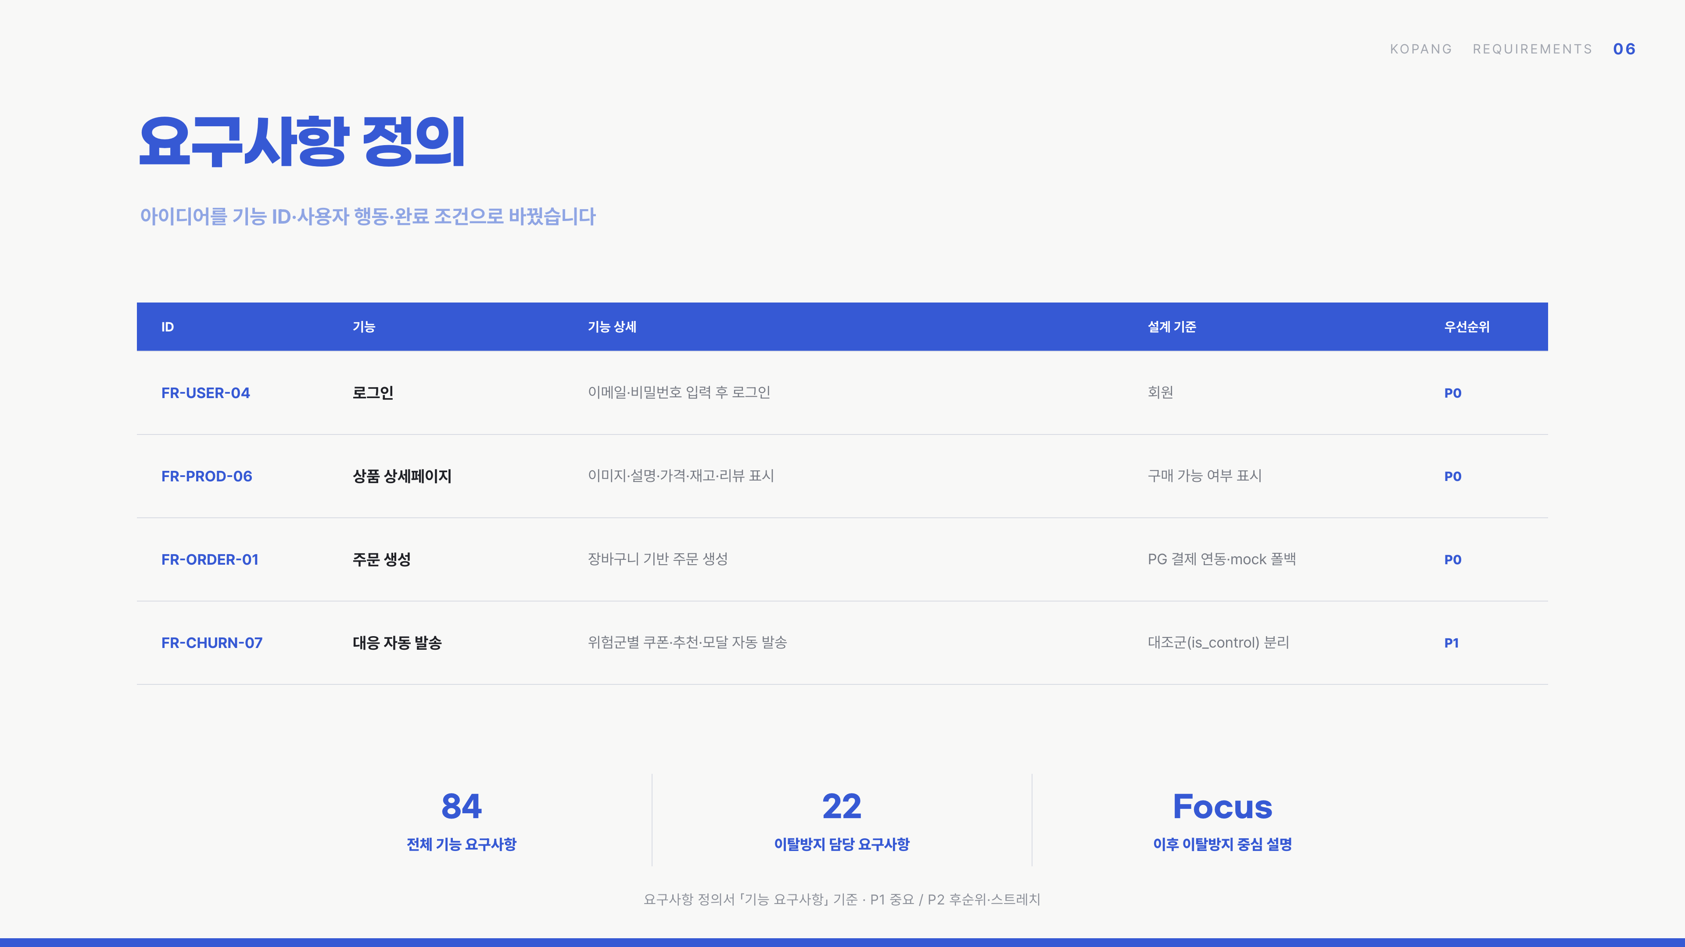
Notes:
기능을 구현하기 전에 전체 요구사항 84개를 정의하고, 각각에 ID와 우선순위, 완료 조건을 부여해 문서부터 구현 결과까지 같은 ID로 추적했습니다. 이 ID는 팀원뿐 아니라 AI 도구와 협업할 때도 공통 기준이 되어, 요구사항 ID 하나로 작업 범위를 정확히 전달할 수 있었습니다. 이 가운데 이탈방지 담당 범위는 22개이며, 지금부터는 프로젝트의 차별점인 이탈방지 기능이 실제 화면과 데이터 구조로 어떻게 이어졌는지 중심으로 설명드리겠습니다.

Slide 7
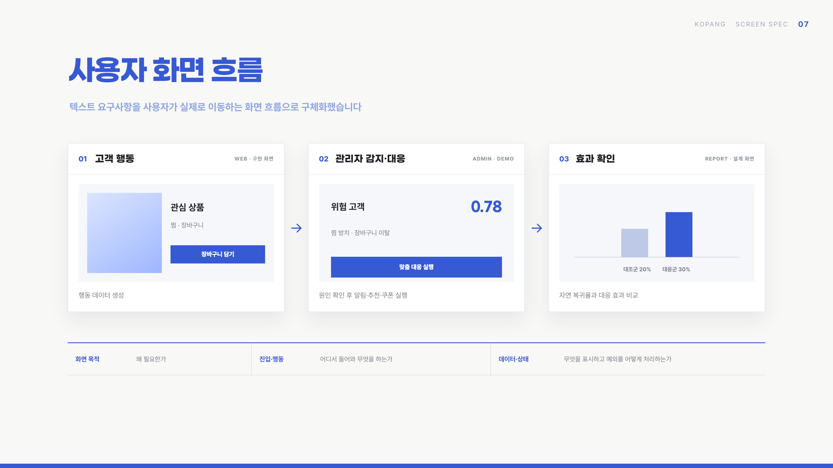
Notes:
요구사항을 실제 사용 흐름으로 옮기기 위해 화면 명세를 작성했습니다. 고객 화면에서는 상품 탐색, 찜, 장바구니 같은 행동이 만들어지고, 관리자 화면에서는 위험 고객과 원인을 확인해 대응을 실행합니다. 마지막 효과 리포트에서는 처치군과 대조군의 결과를 비교합니다. 각 화면은 단순한 모양뿐 아니라 진입 조건, 표시 데이터, 빈 상태와 오류 상태까지 정의해 구현 기준으로 사용했습니다.

Slide 8
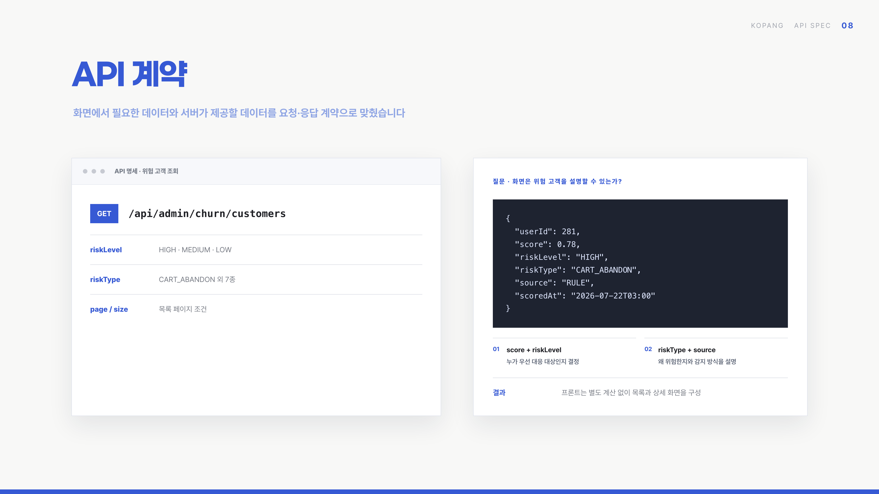
Notes:
화면에 필요한 데이터가 정해진 뒤에는 프론트엔드와 백엔드가 주고받을 계약을 API 명세로 고정했습니다. 예를 들어 위험 고객 API는 점수만 반환하지 않고 위험 등급, 위험 유형, 감지 출처까지 함께 전달합니다. 덕분에 프론트엔드는 별도 계산 없이 고객이 왜 위험한지 바로 표시할 수 있었고, 병렬 개발 중에도 같은 필드와 상태값을 기준으로 맞출 수 있었습니다.

Slide 9
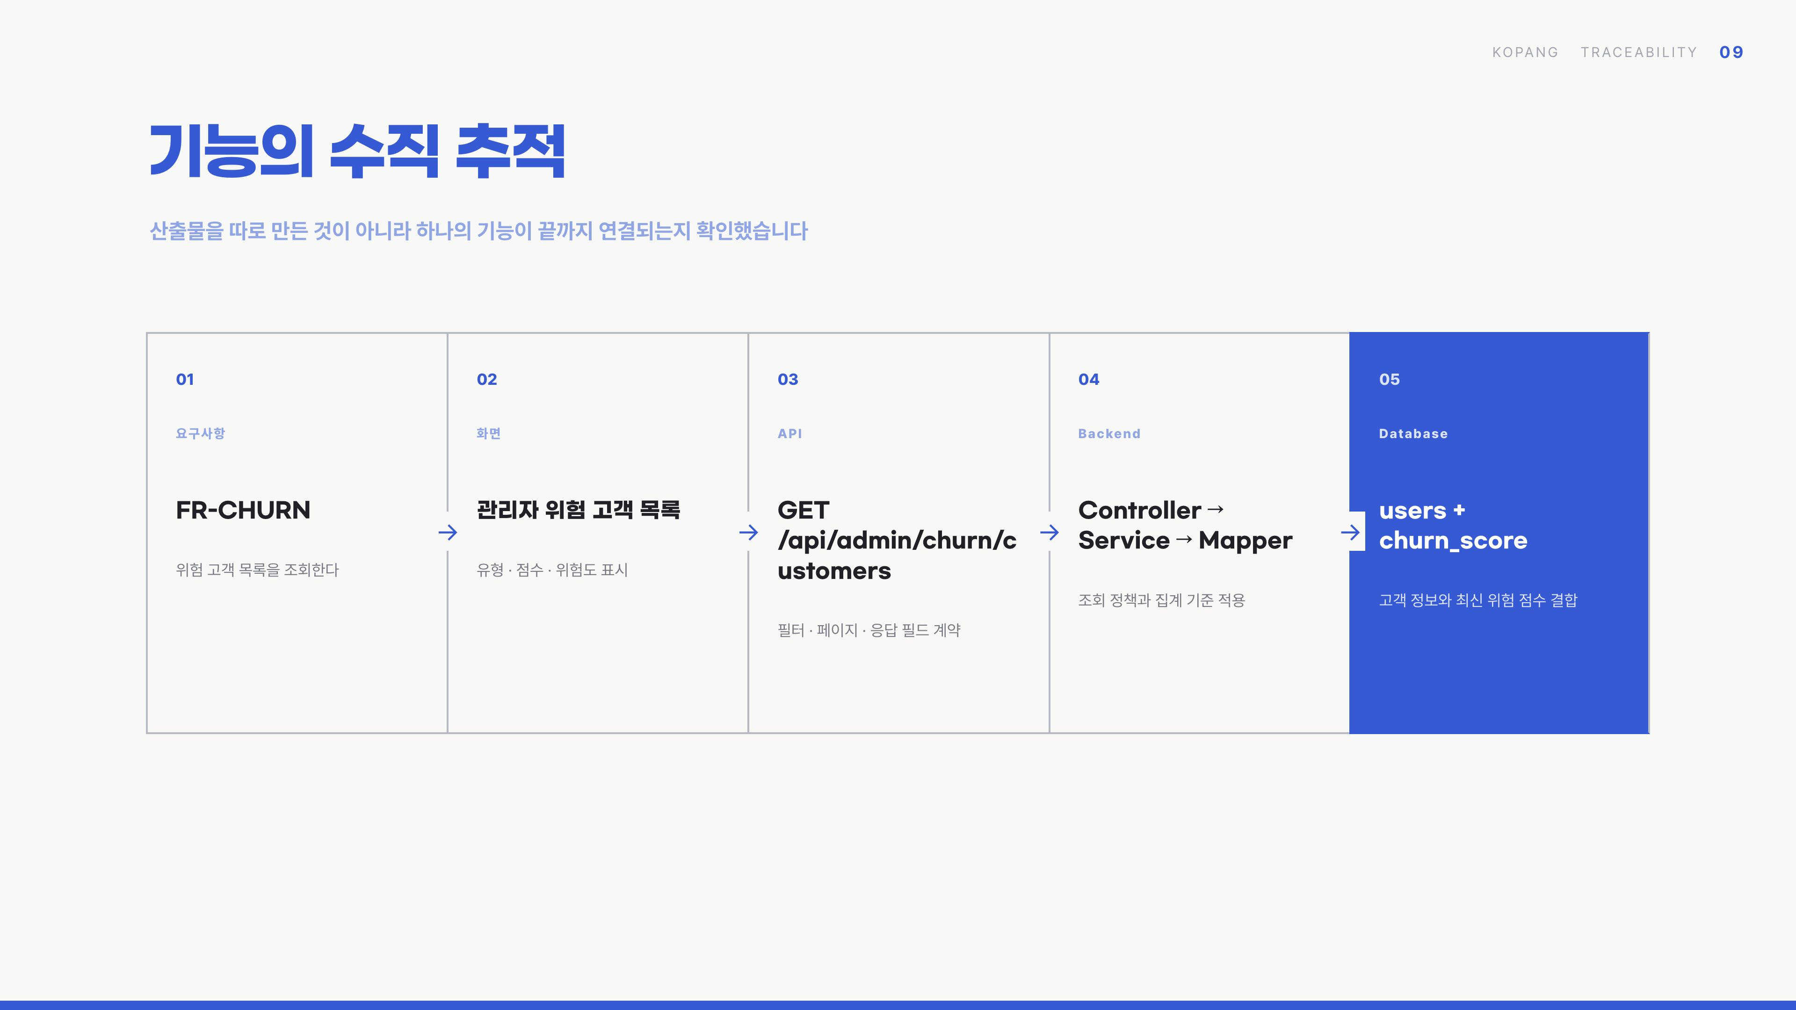
Notes:
저희는 요구사항, 화면, API를 각각 만들고 끝내지 않고, 하나의 기능을 수직으로 추적했습니다. 위험 고객 조회를 예로 들면 요구사항 ID에서 관리자 화면이 나오고, 화면에 필요한 정보가 API 응답으로 정의되며, 백엔드의 Controller, Service, Mapper를 거쳐 데이터베이스 조회까지 이어집니다. 이 방식으로 문서에만 있거나 화면에만 있는 기능을 줄이고, 구현 완료 여부를 끝까지 확인했습니다.

Slide 10
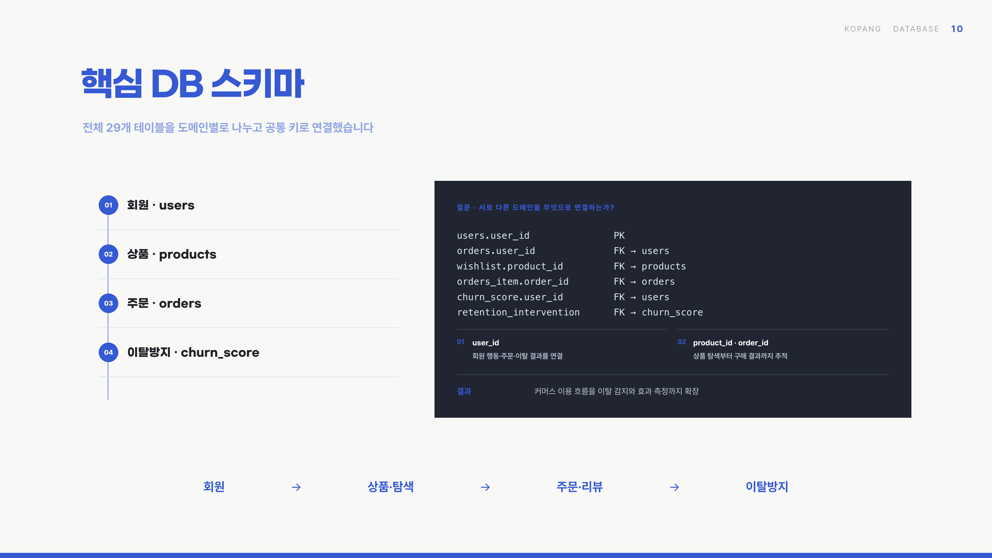
Notes:
DB는 전체 29개 테이블을 회원, 상품과 탐색, 주문과 혜택, 이탈방지와 고객지원 도메인으로 나눠 설계했습니다. 회원과 상품 테이블이 기준 정보를 담당하고, 찜, 장바구니, 검색 기록 같은 테이블이 고객 행동을 기록하며, 주문과 리뷰가 구매 결과를 남깁니다. 이 행동과 결과가 이탈 점수와 대응 이력 테이블로 이어지도록 회원, 상품, 주문 ID를 공통 연결 기준으로 사용했습니다.

Slide 11
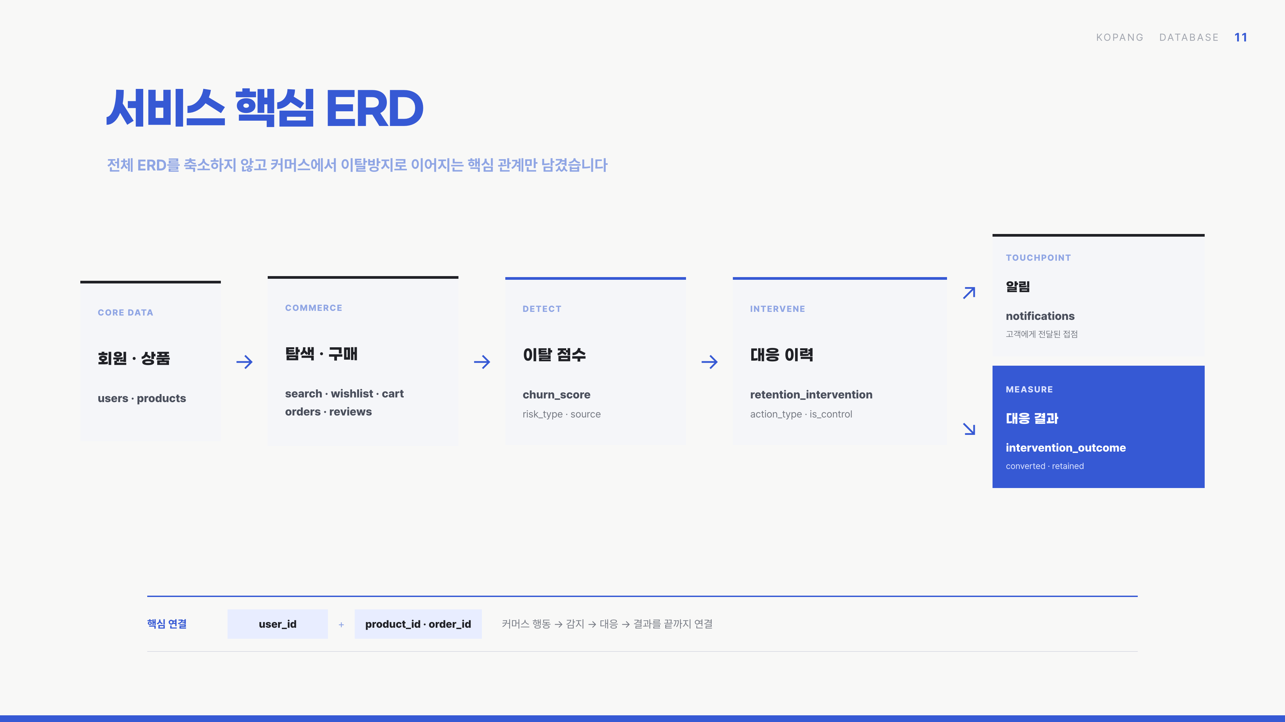
Notes:
전체 ERD를 한 화면에 축소하면 관계를 읽기 어렵기 때문에 발표에서는 핵심 경로만 단순화했습니다. 회원과 상품을 기준으로 검색, 조회, 찜, 장바구니 행동이 쌓이고, 주문과 리뷰가 실제 구매 결과를 남깁니다. 이 데이터는 이탈 점수의 감지 근거가 되며, 이후 대응 이력을 거쳐 알림과 대응 결과 테이블로 연결됩니다. 즉, 일반적인 커머스 데이터 구조 위에 이탈 감지와 대응, 효과 측정 구조가 확장된 형태입니다.

Slide 12
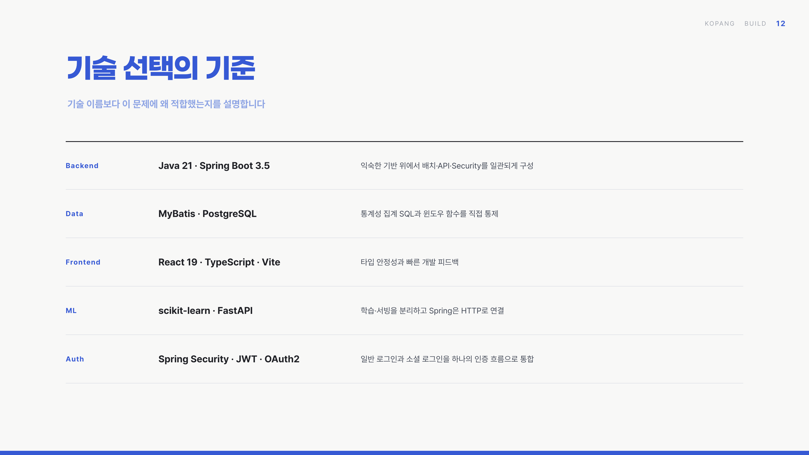
Notes:
기술 스택은 팀의 학습 경험과 문제 적합성을 함께 고려해 선택했습니다. 프론트엔드는 리액트와 타입스크립트로 사용자 화면과 관리자 화면을 구성했고, 백엔드는 자바 21과 스프링 부트를 사용했습니다. 이탈 감지에 필요한 통계성 집계 쿼리를 직접 제어하기 위해 마이바티스와 포스트그레스큐엘을 선택했고, 머신러닝은 패스트에이피아이 서버로 분리해 스프링이 직접 호출하도록 구성했습니다. 덕분에 커머스 로직과 예측 서비스가 서로 영향을 주지 않습니다.

Slide 13
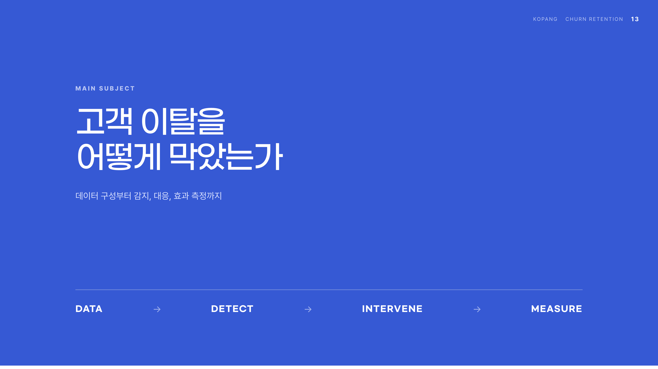
Notes:
지금까지 프로젝트의 설계 기준과 구현 기반을 설명드렸습니다. 이제부터는 저희 프로젝트의 핵심인 고객 이탈방지를 실제로 어떻게 구현했는지 데이터 구성부터 감지, 대응, 효과 측정 순서로 설명드리겠습니다.

Slide 14
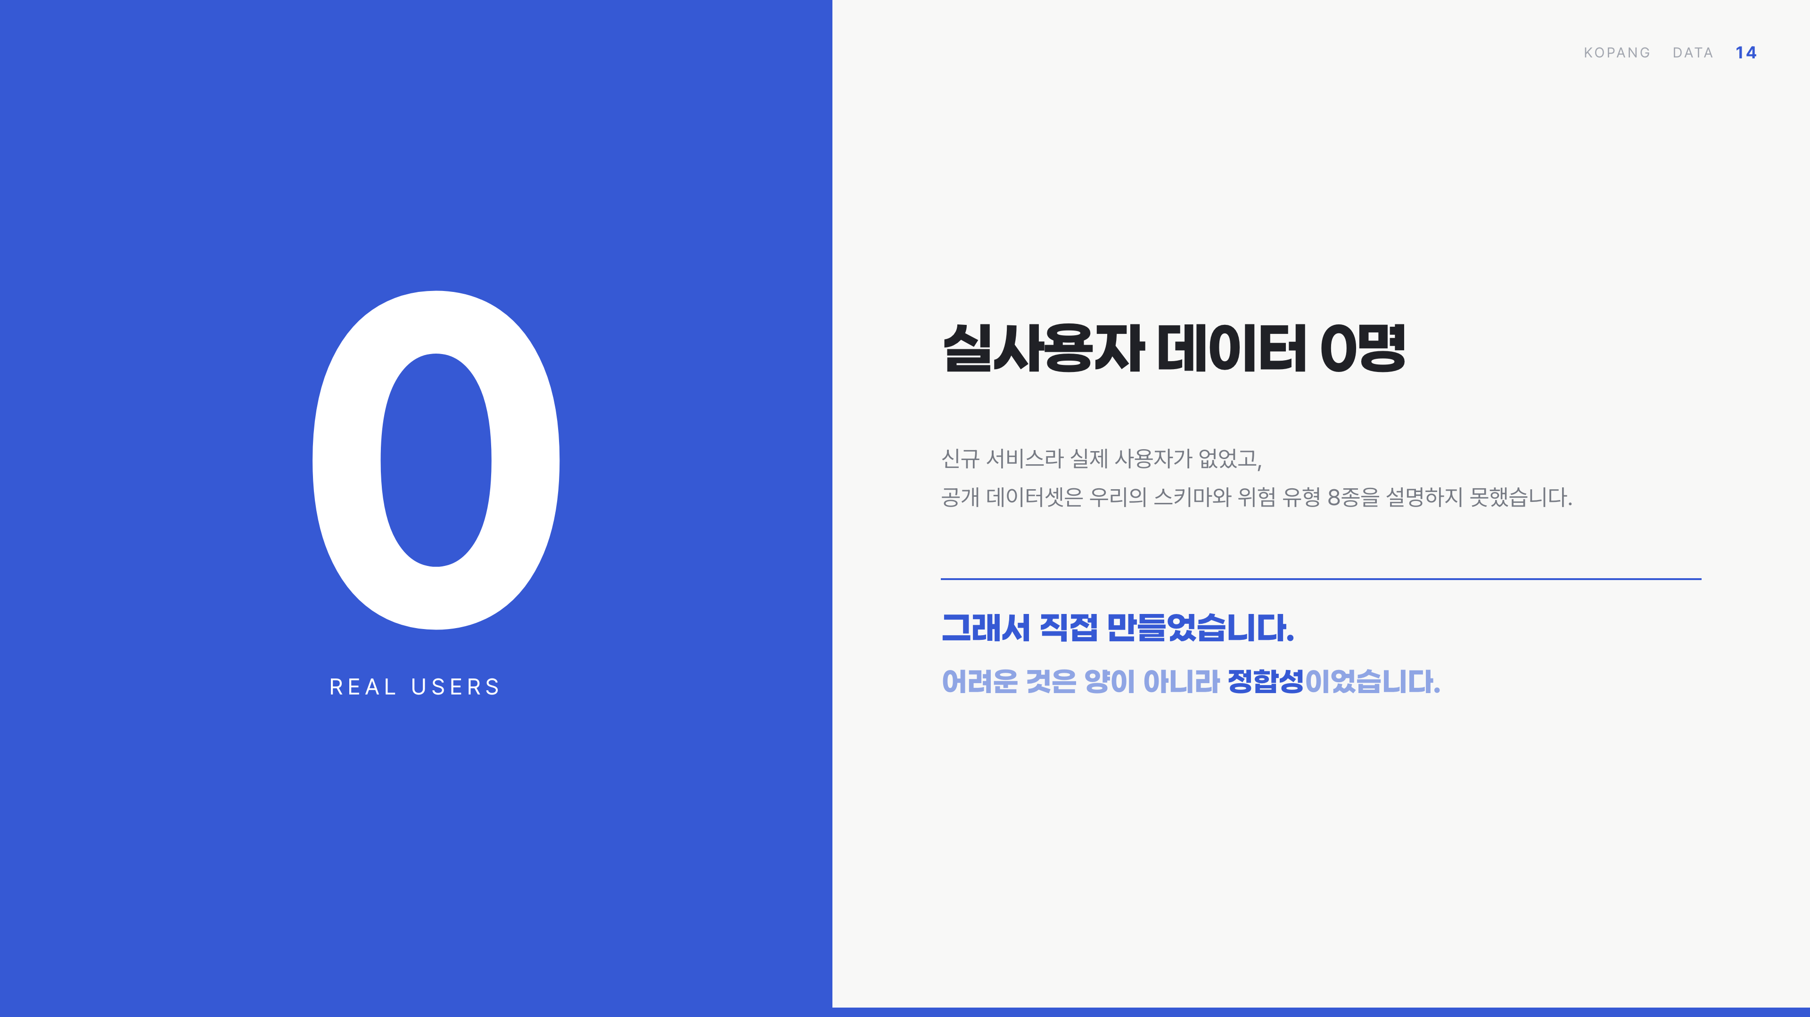
Notes:
이탈방지 기능을 검증할 때 가장 먼저 만난 문제는 코드가 아니라 데이터였습니다. 신규 서비스이기 때문에 실제 사용자와 장기간의 행동 이력이 없었습니다. 공개 데이터셋도 저희 서비스의 테이블 구조와 여덟 가지 위험 유형을 그대로 설명하지 못했습니다. 따라서 감지 규칙과 머신러닝, 대응 효과 측정까지 함께 검증할 수 있는 합성 데이터를 직접 설계했습니다.

Slide 15
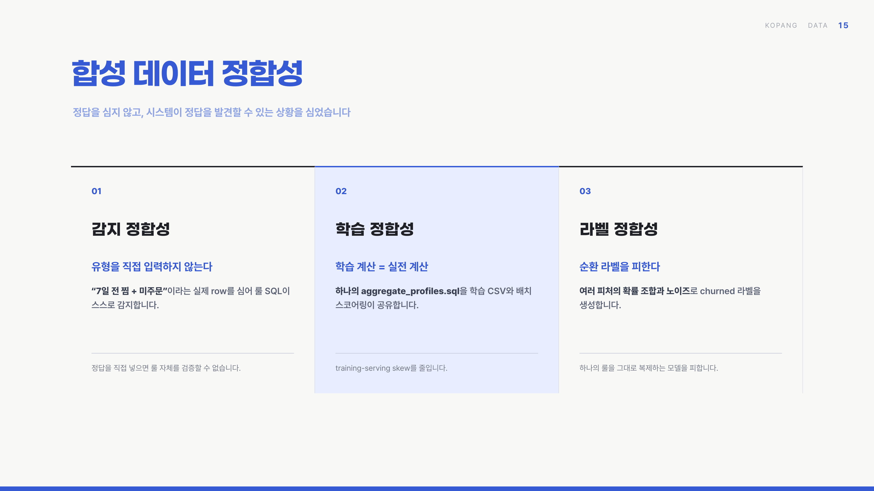
Notes:
합성 데이터의 핵심은 정답을 결과 컬럼에 직접 넣지 않는 것이었습니다. 예를 들어 어떤 사용자를 찜 방치 고객으로 만들고 싶다면 위험 유형을 미리 기록하는 대신, 일정 기간 전에 상품을 찜했고 이후 주문하지 않은 행동 데이터를 생성했습니다. 그러면 실제 운영과 동일한 룰 쿼리가 그 행동을 조회해 스스로 위험 유형을 판정합니다. 즉, 정답을 심은 것이 아니라 정답이 발생하는 상황을 만든 것입니다.

Slide 16
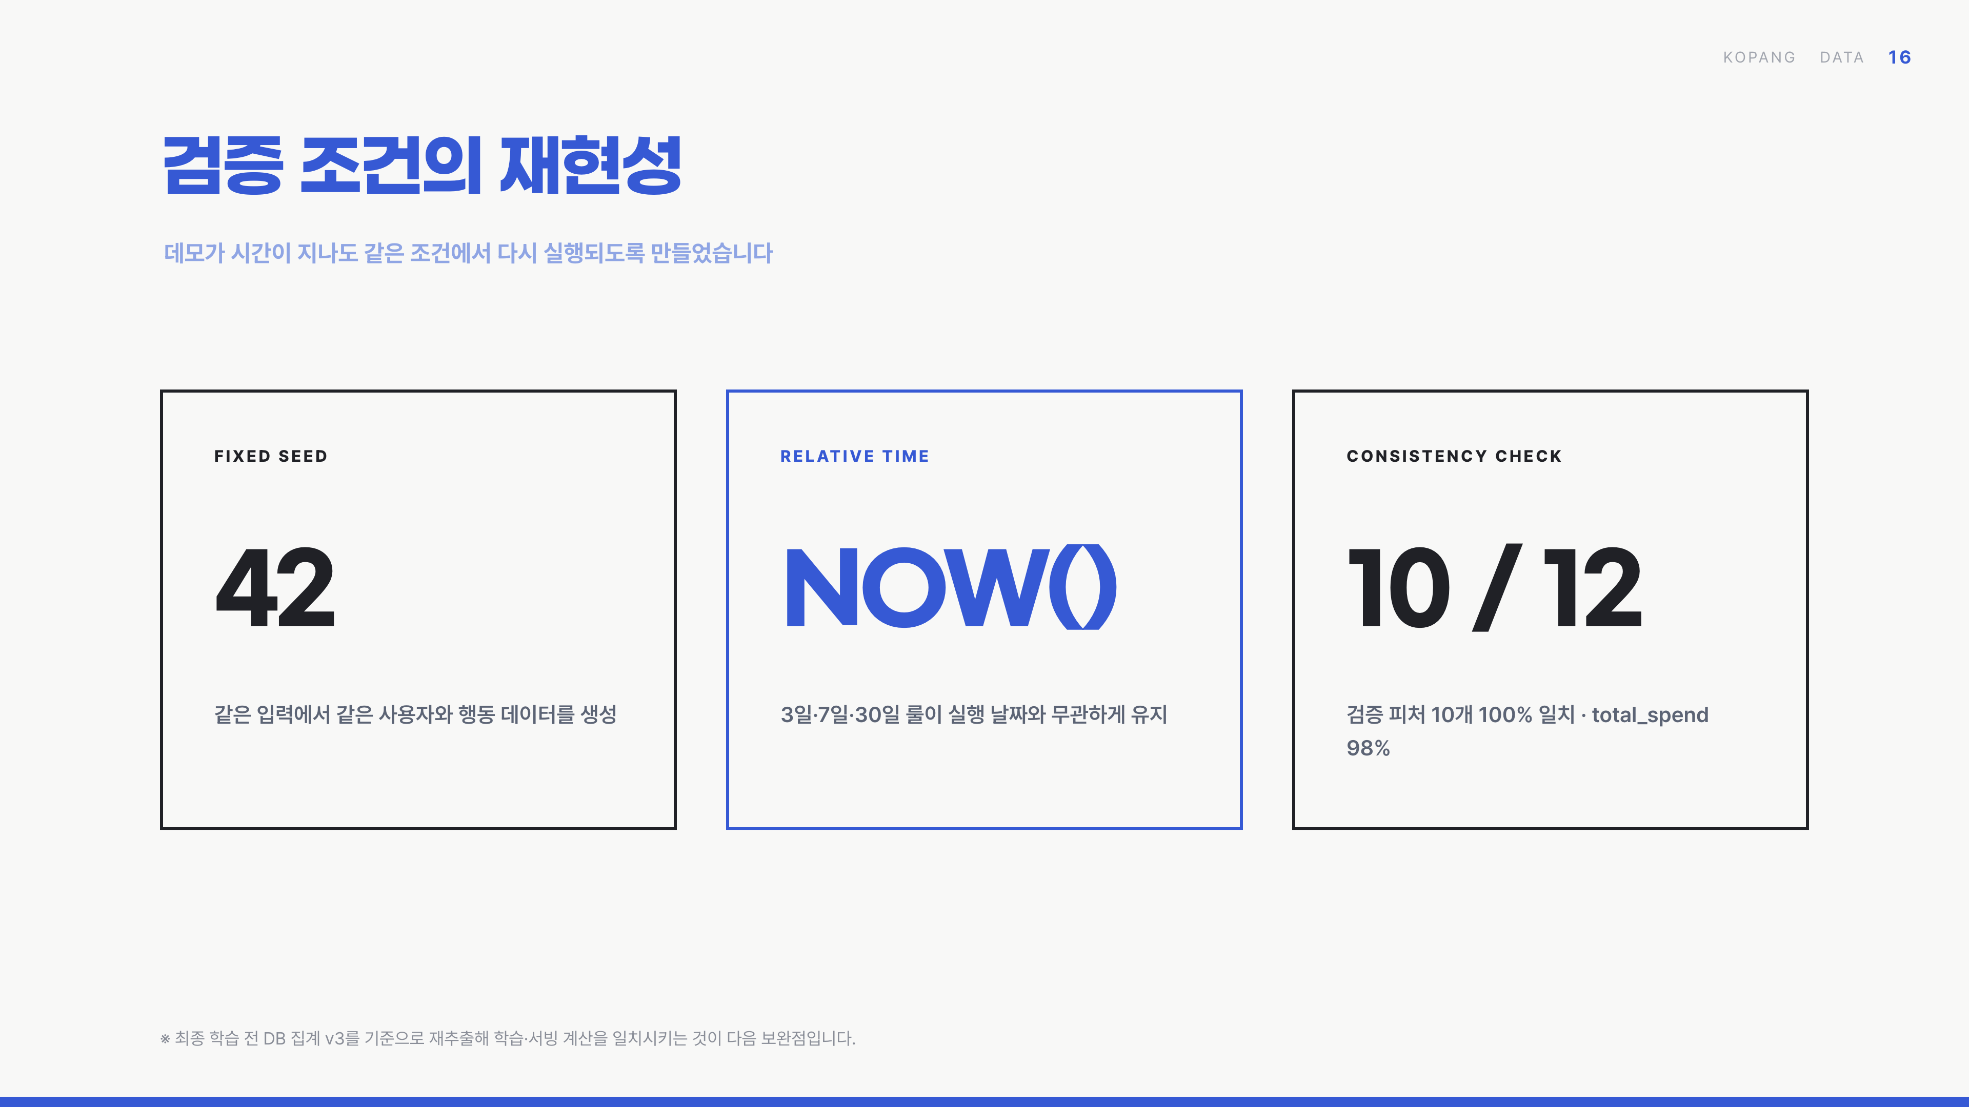
Notes:
데이터가 많아도 실행할 때마다 결과가 달라지면 검증과 시연에 사용할 수 없습니다. 그래서 생성기의 랜덤 시드를 42로 고정하고, 날짜 조건은 실행 시점 기준의 상대값으로 구성했습니다. 같은 생성기를 다시 실행하면 동일한 사용자 구성이 만들어지고, 같은 조건에서는 같은 고객이 감지됩니다. 이를 통해 오류를 재현하고 수정 전후 결과를 비교할 수 있게 했습니다.

Slide 17
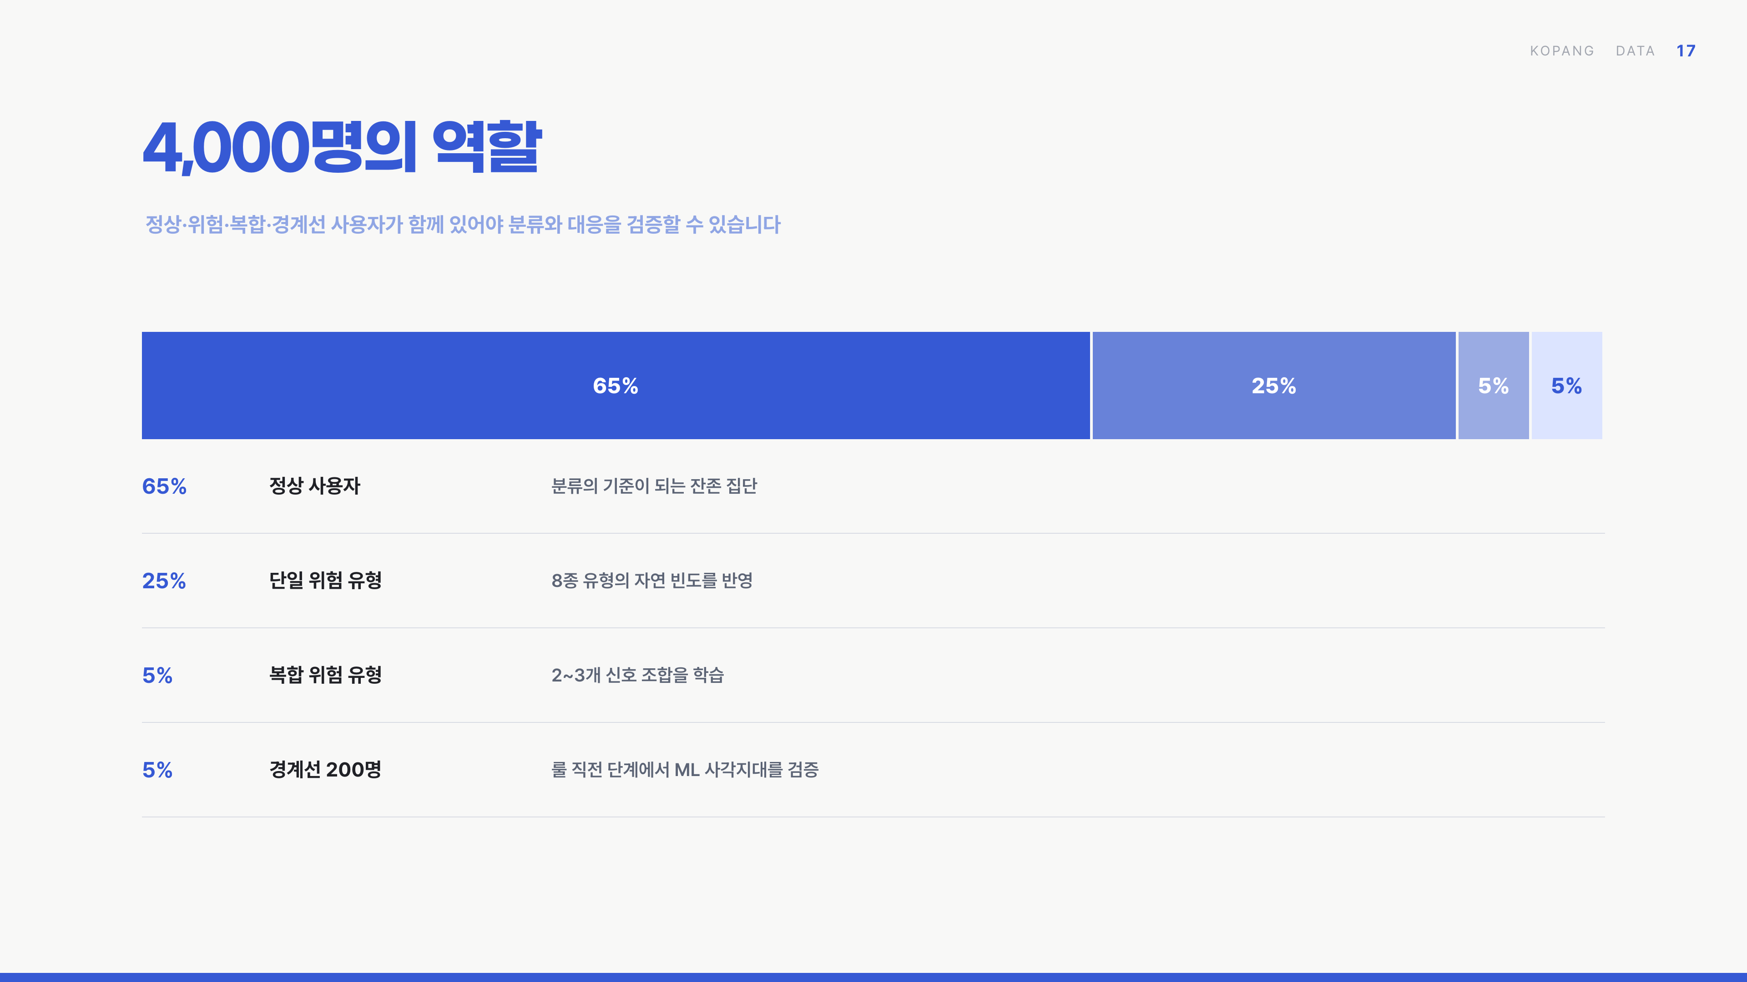
Notes:
합성 사용자는 총 4천 명이며 단순히 수만 채운 것이 아니라 검증 목적에 따라 네 집단으로 구성했습니다. 65퍼센트는 정상 사용자, 25퍼센트는 단일 위험 유형, 5퍼센트는 여러 신호가 겹친 복합 위험 사용자입니다. 나머지 5퍼센트인 200명은 룰 임계값을 아직 넘지 않은 경계선 사용자입니다. 이 집단을 통해 명확한 규칙이 놓치는 조용한 이탈을 머신러닝이 보완할 수 있는지 확인했습니다.

Slide 18
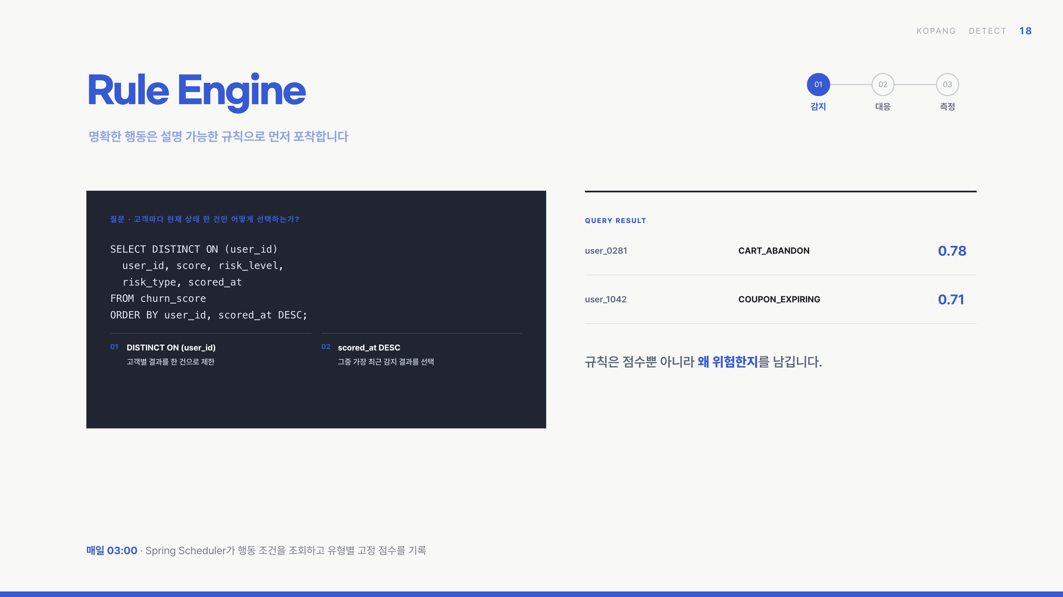
Notes:
먼저 룰 엔진은 이유가 명확한 행동 신호를 담당합니다. 장바구니 방치, 멤버십 해지 시도, 첫 주문 이후 이탈, 찜 방치, 쿠폰 만료, 불만 경험, 장기 미접속, 구매액 감소의 여덟 가지 유형을 조건별로 감지합니다. 룰은 고정된 조건을 사용하기 때문에 관리자가 점수만 보는 것이 아니라 어떤 행동 때문에 위험 고객으로 분류됐는지 바로 설명할 수 있다는 장점이 있습니다.

Slide 19
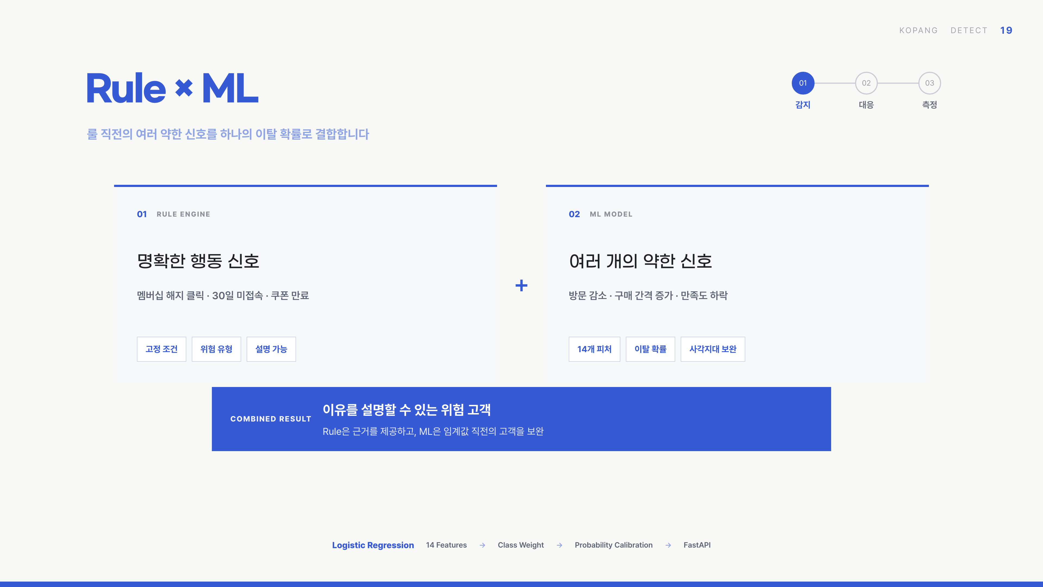
Notes:
하지만 모든 이탈이 하나의 명확한 조건으로 나타나는 것은 아닙니다. 룰은 설명 가능한 강한 신호를 찾고, 머신러닝은 방문 감소, 구매 간격 증가, 만족도 하락처럼 각각은 약하지만 함께 보면 의미가 있는 신호를 결합합니다. 저희는 14개 피처를 로지스틱 회귀 모델에 입력해 이탈 확률을 계산하고 패스트에이피아이로 서빙했습니다. 두 방식은 경쟁하는 모델이 아니라 룰의 설명력과 머신러닝의 사각지대 보완 능력을 결합하는 역할 분담입니다.

Slide 20
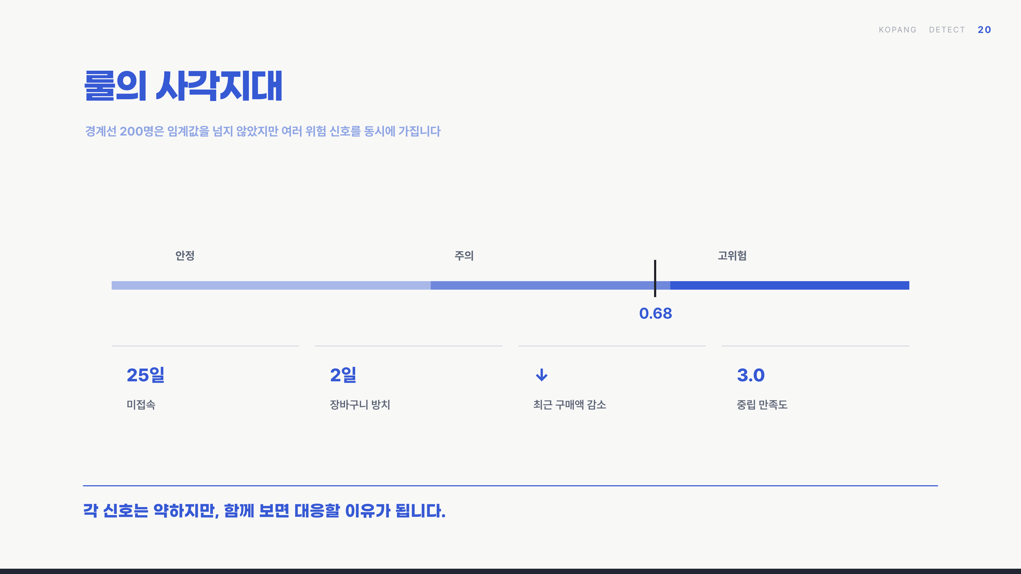
Notes:
이 화면은 경계선 사용자의 예시입니다. 해당 고객은 미접속 30일이나 장바구니 방치 3일 같은 룰 기준을 아직 넘지 않았습니다. 따라서 개별 조건만 보면 정상으로 남습니다. 하지만 미접속 25일, 장바구니 방치 2일, 최근 구매액 감소가 함께 나타나면 머신러닝은 복합 신호를 바탕으로 높은 이탈 가능성을 계산합니다. 화면의 0.68은 경계선 흐름을 설명하기 위한 시나리오 예시이며 실제 성능 지표로 주장하지 않습니다.

Slide 21
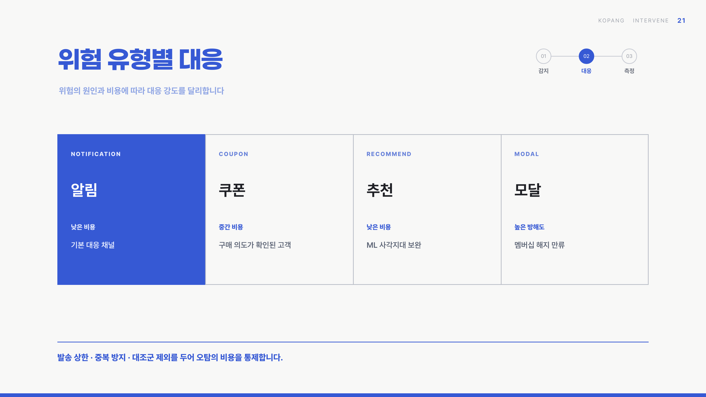
Notes:
위험 고객을 찾았다고 해서 모두에게 같은 대응을 보내지는 않았습니다. 무조건 쿠폰을 지급하면 비용이 커지고 고객이 알림에 피로를 느낄 수 있기 때문입니다. 기본 대응은 비용과 방해도가 낮은 알림과 추천으로 시작합니다. 구매 의도가 확인된 고객에게는 쿠폰을 연결하고, 멤버십 해지를 시도하는 순간에는 혜택을 다시 안내하는 만류 모달을 사용합니다. 위험 원인과 오탐 비용에 따라 대응 강도를 다르게 설계했습니다.

Slide 22
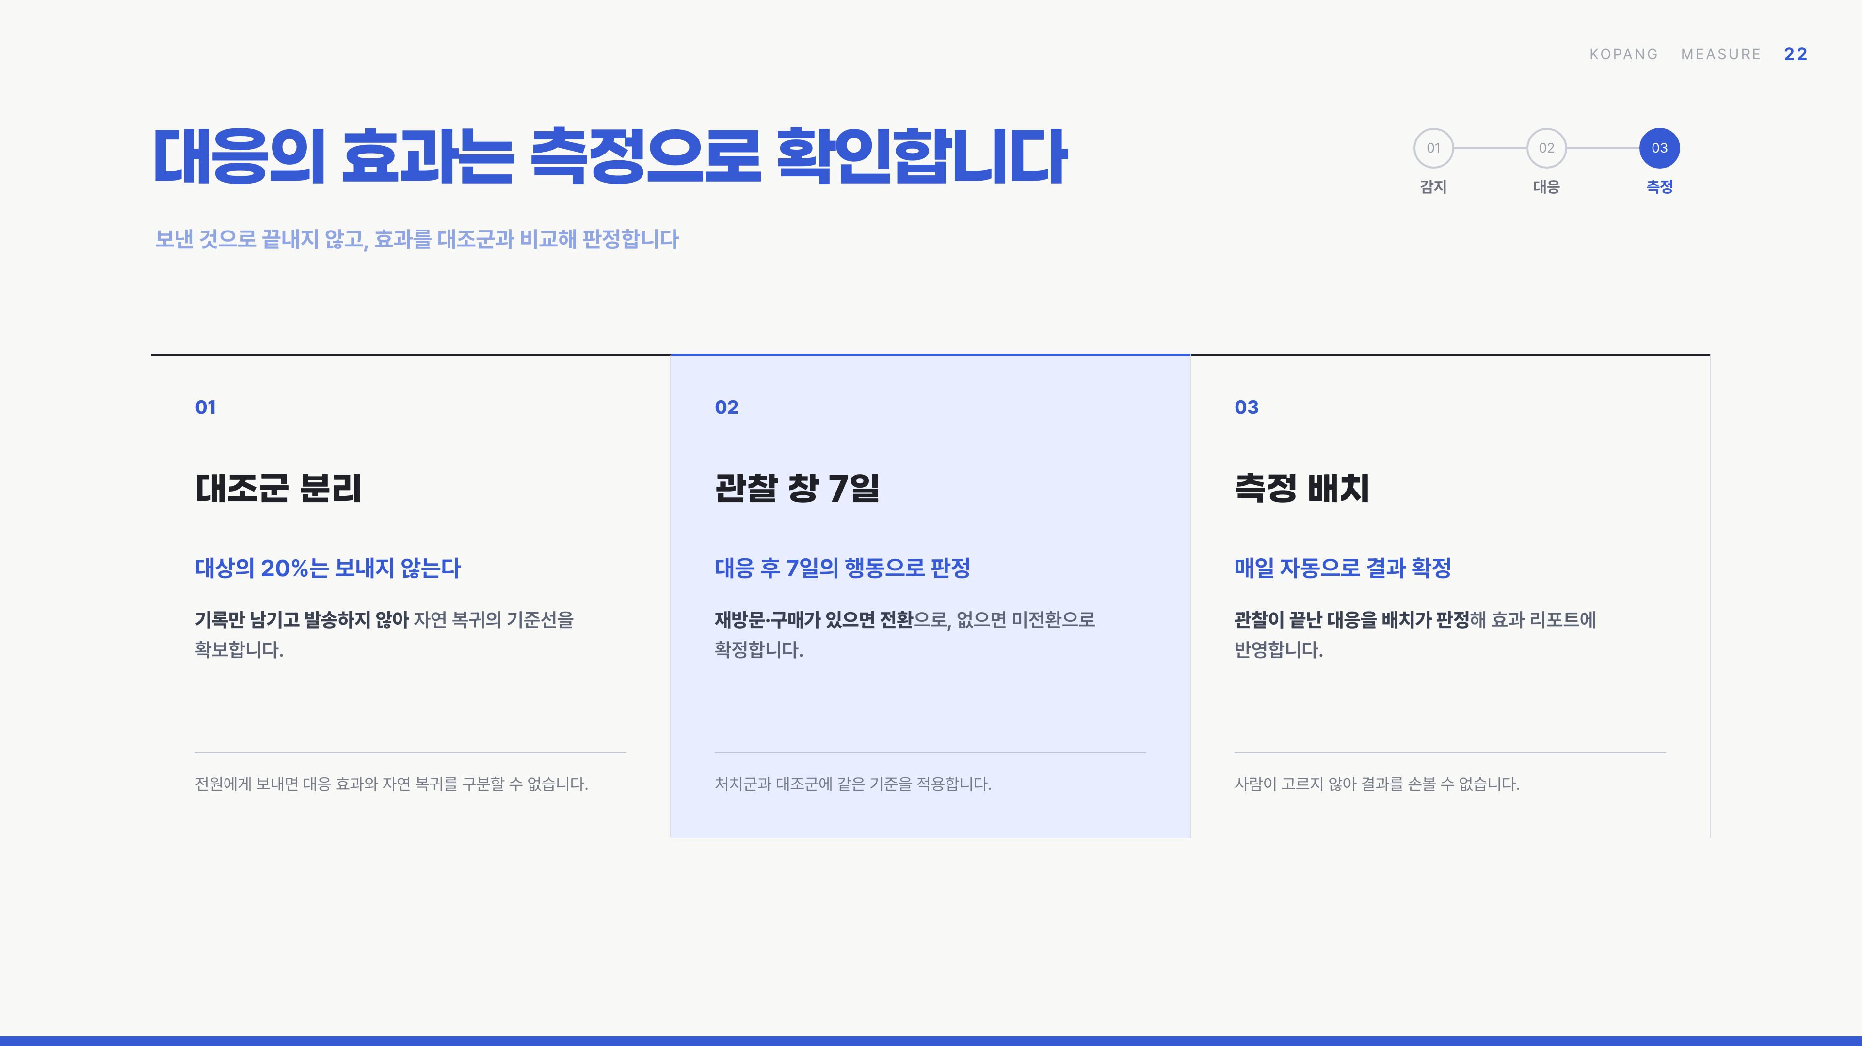
Notes:
대응을 보낸 뒤에는 효과를 측정합니다. 대상의 20퍼센트는 대조군으로 남겨 아무것도 보내지 않고, 대응 후 7일 안에 다시 방문하거나 구매했는지를 기준으로 전환을 판정합니다. 이 판정은 측정 배치가 매일 자동으로 확정하며, 처치군과 대조군의 전환율 차이가 효과 리포트에 쌓입니다. 여기까지가 저희가 설계한 감지, 대응, 측정의 한 사이클입니다.

Slide 23
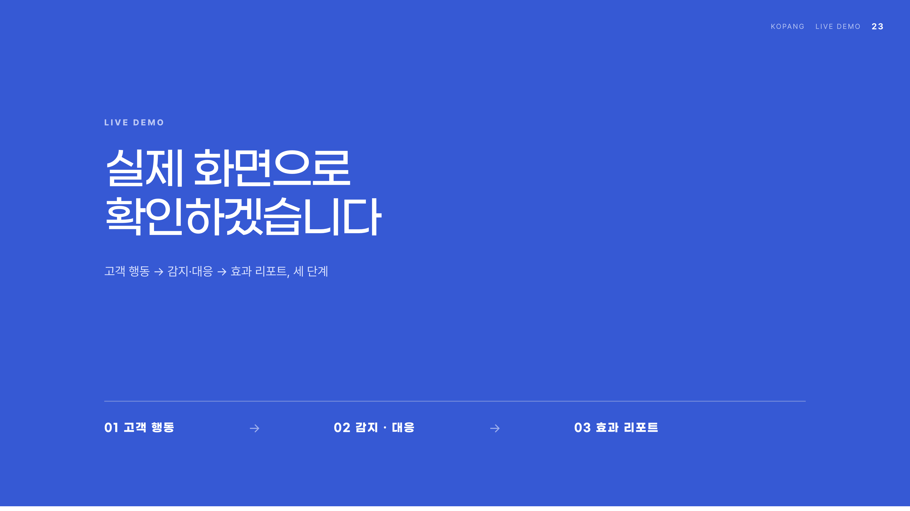
Notes:
지금부터 실제 화면으로 보여드리겠습니다. 고객 화면에서 행동이 쌓이는 것부터, 관리자가 위험을 감지해 대응하는 과정, 그리고 그 결과가 효과 리포트에 잡히는 것까지 세 단계로 보시겠습니다.

Slide 24
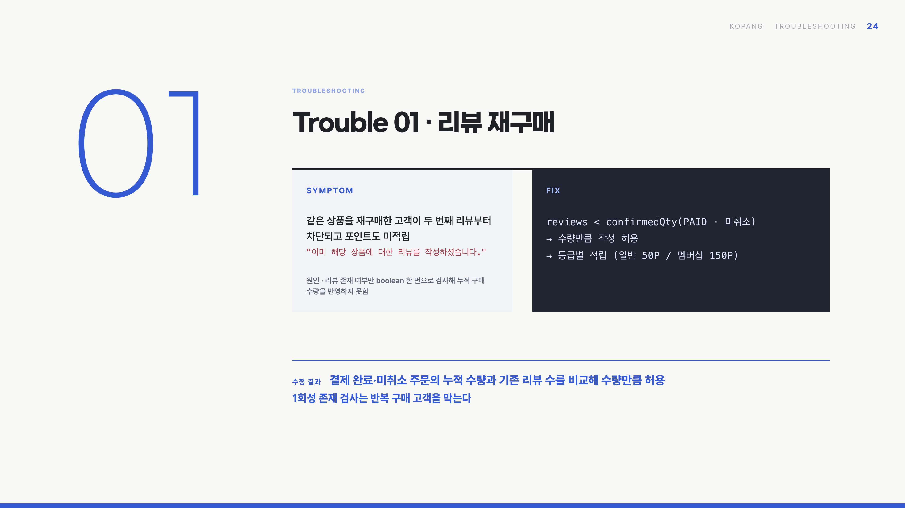
Notes:
마지막으로 개발 과정에서 잡은 문제를 파트별로 하나씩 소개하겠습니다. 첫 번째는 회원 파트입니다. 같은 상품을 재구매한 고객이 두 번째 리뷰부터 차단되고 포인트도 적립되지 않았습니다. 리뷰가 있는지 없는지만 한 번 검사해 구매 횟수를 반영하지 못한 것이 원인이었습니다. 결제 완료된 주문의 누적 구매 수량과 기존 리뷰 수를 비교하도록 바꿔, 구매한 만큼 리뷰와 적립이 가능해졌습니다.

Slide 25
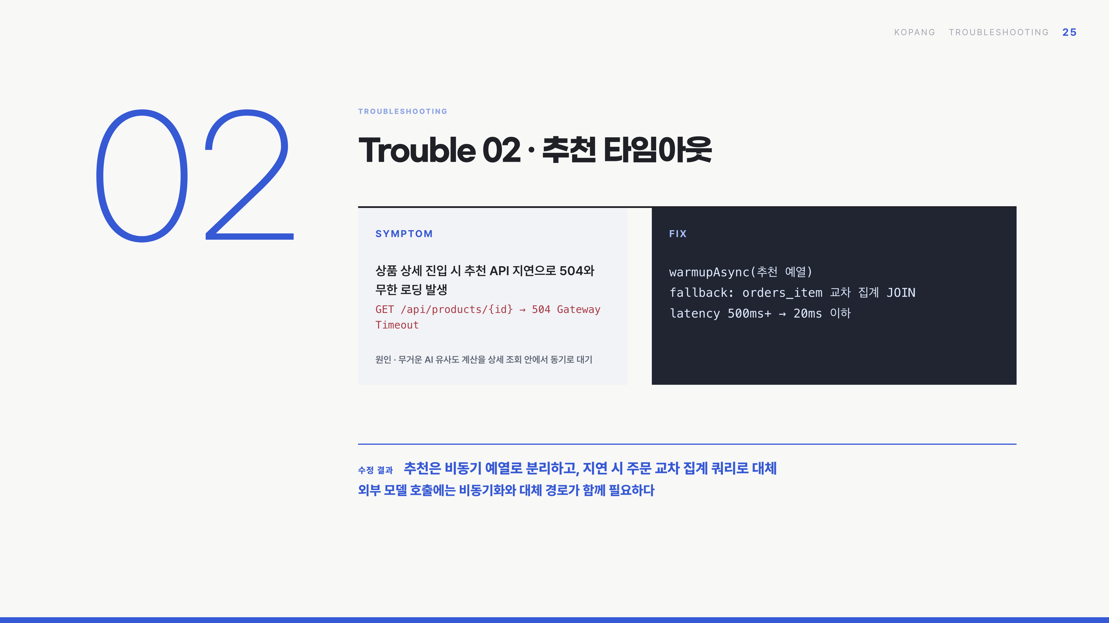
Notes:
두 번째는 커머스 파트입니다. 상품 상세에 들어갈 때 AI 추천 계산을 동기로 기다리다 보니 타임아웃과 무한 로딩이 발생했습니다. 추천 호출을 비동기 예열로 분리하고, 모델이 지연되면 주문 데이터를 교차 집계하는 DB 쿼리로 대체하게 했습니다. 상세 조회 응답이 500밀리초대에서 20밀리초 이하로 내려갔습니다.

Slide 26
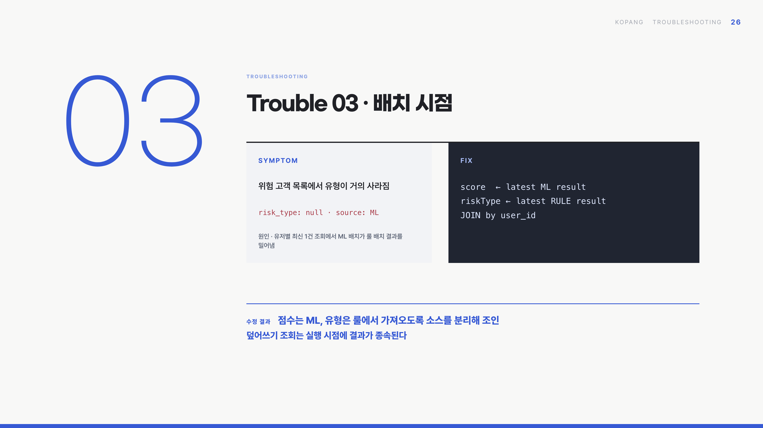
Notes:
세 번째는 이탈방지 파트입니다. ML 배치가 룰 배치보다 나중에 실행되면서 최신 레코드가 모두 ML로 바뀌었고, 위험 유형이 비어 보였습니다. 점수는 ML에서, 유형은 룰에서 가져오도록 소스를 분리해 해결했습니다. 덮어쓰기 조회는 실행 시점에 결과가 종속된다는 걸 배웠습니다.

Slide 27
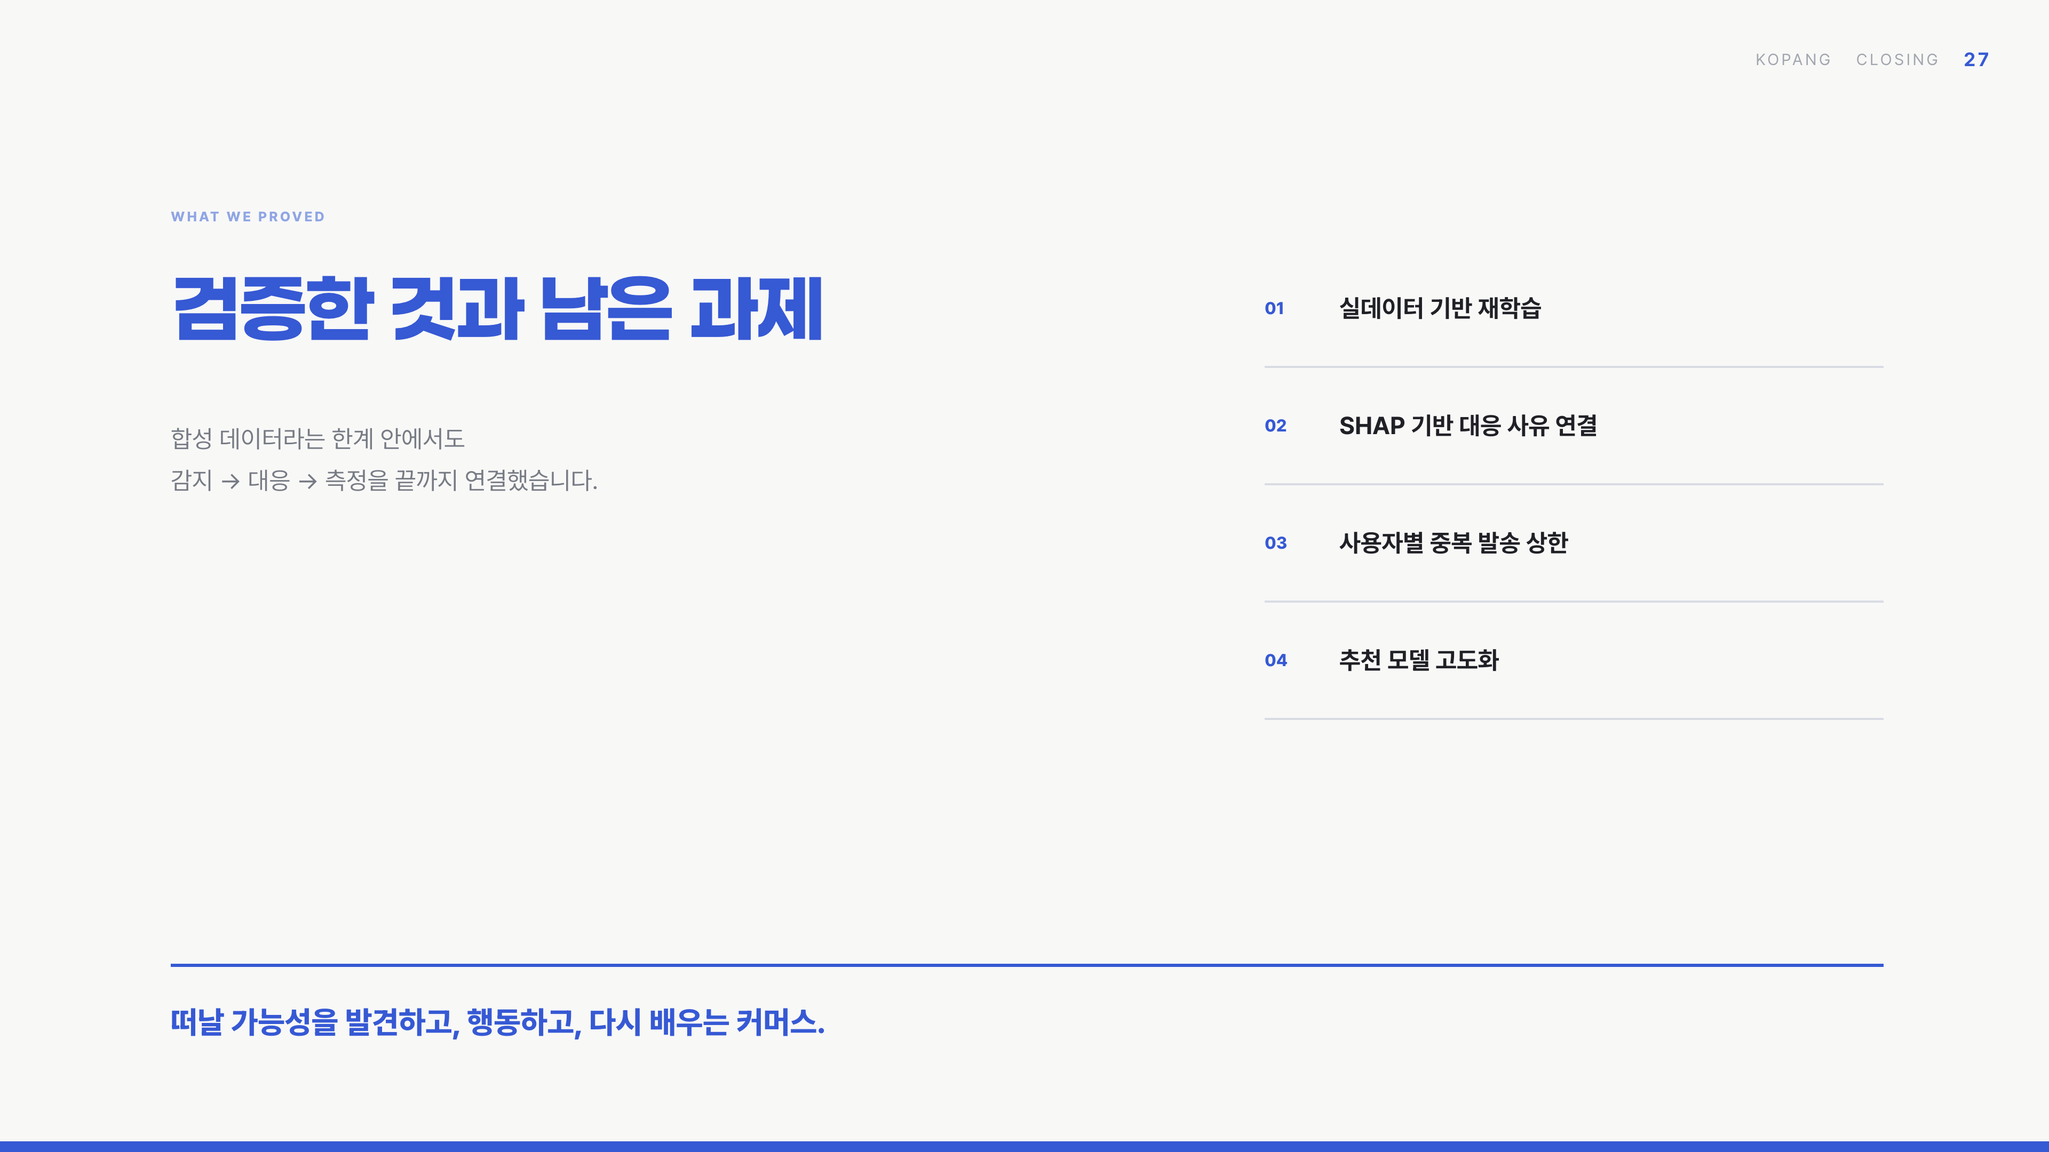
Notes:
정리하겠습니다. 저희는 모델의 정확도를 자랑하기보다, 고객의 이탈을 감지하고, 대응하고, 그 효과를 측정하는 사이클을 실제 서비스 위에서 끝까지 연결했습니다. 합성 데이터라는 한계가 있기 때문에 화면의 수치를 실제 성과로 주장하지는 않습니다. 대신 운영 데이터가 쌓이면 바로 재학습하고 개선할 수 있는 구조를 만들어 뒀습니다. 다음 단계로는 실데이터 기반 재학습, 대응 사유 연결, 발송 상한, 추천 고도화를 계획하고 있습니다. 떠날 가능성을 발견하고, 행동하고, 다시 배우는 커머스, Kopang이었습니다. 감사합니다.

